Slide 1
LoadRunner
是一种预测系统行为和性能的负载测试工具。通过以模拟上千万用户实施并发负载及实时性能监测的方式来确认和查找问题。
能最大限度地缩短测试时间，优化性能和加速应用系统的发布周期。 LoadRunner可适用于各种体系架构的自动负载测试，能预测系统行为并评估系统性能。
梁稚媛

Slide 2
压力测试
负载测试
IP欺骗

Slide 3
压力测试
负载测试
IP欺骗

Slide 4
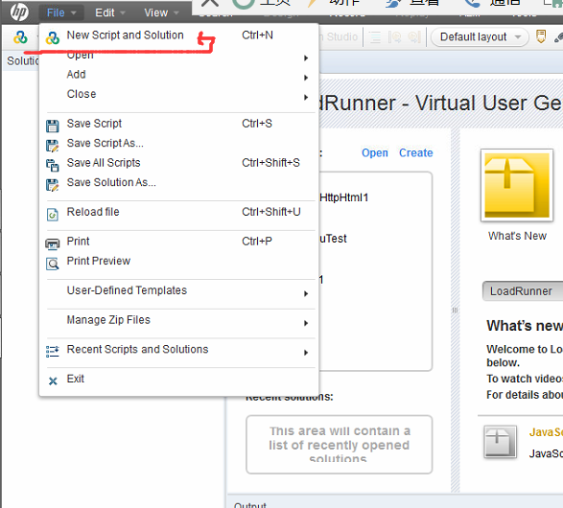
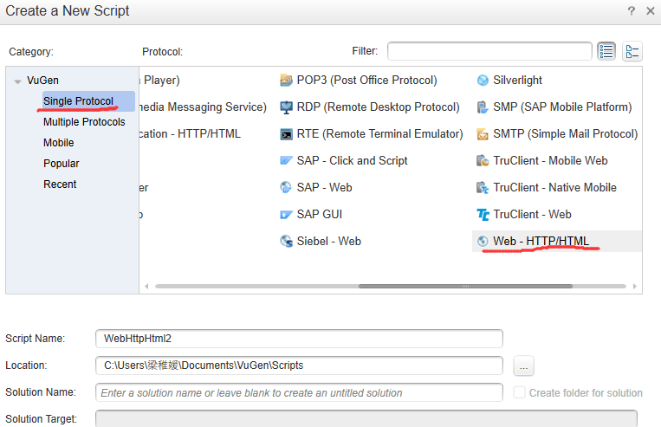
新建脚本，选择基于单协议下的web-HTTP/HTML,m命名并选择路径

Slide 5
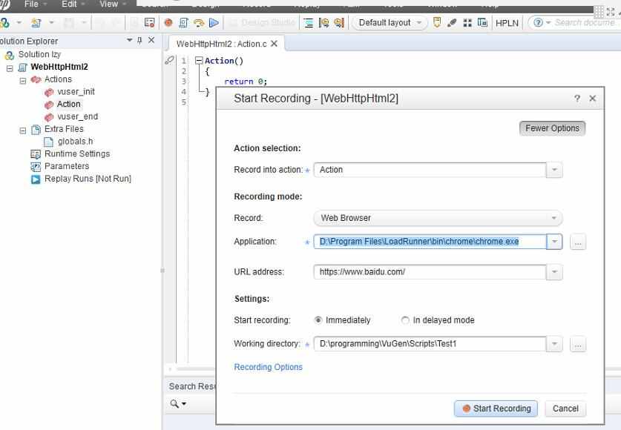
我使用的是谷歌浏览器，设置好后点击Start Recording开始录制。我测试的是网站是百度。

Slide 6
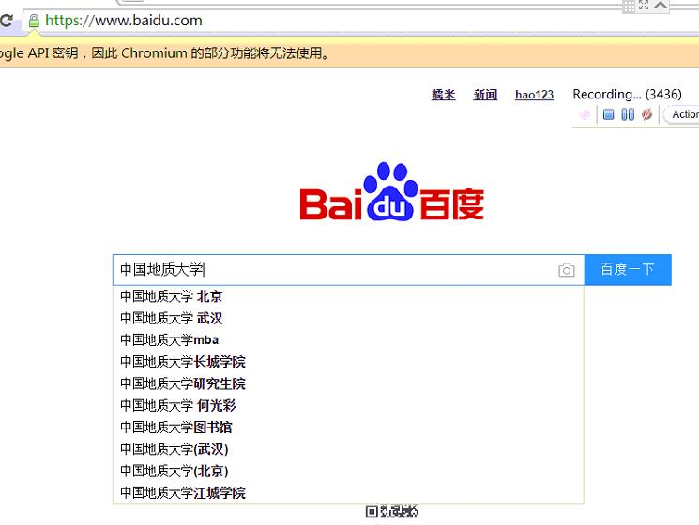

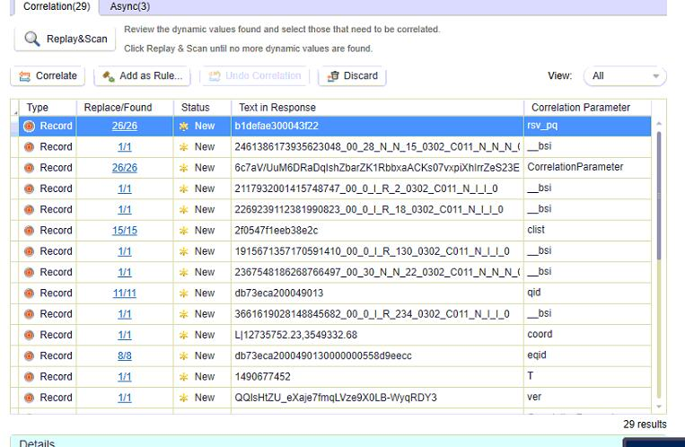
百度查询中国地质大学（武汉），这是显示的查询结果。表明脚本录制完成。

Slide 7
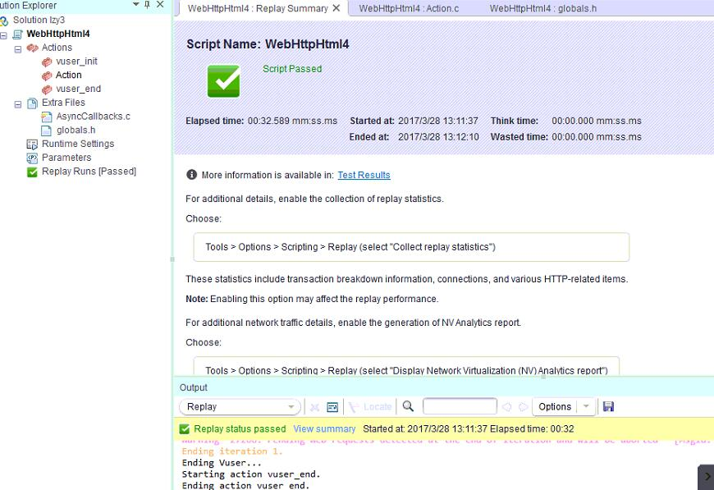
录制后的代码
录制后的代码需要进行调试才可用于压测，调试的办法就是进行回放操作，回放成功才能进行压力测试。

Slide 8
插入事物：衡量服务器的性能。运行测试脚本时，LoadRunner 运行到该事务的开始点时，LoadRunner 就会开始计时， 直到运行到该事务的结束点， 计时结束。这个事务的运行时间在结果中会有反映。默认情况为LR_AUTO.
插入集合点：衡量在加重负载的情况下服务器的性能情况。

Slide 9
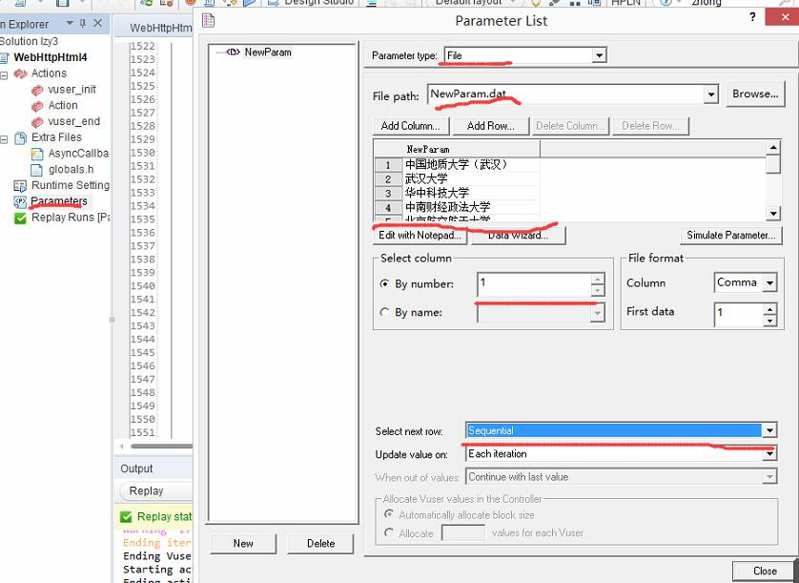
参数化设置，在Parameter中New一个“文件”，命名并添加参数项。

Slide 10
压力测试
负载测试
IP欺骗

Slide 11
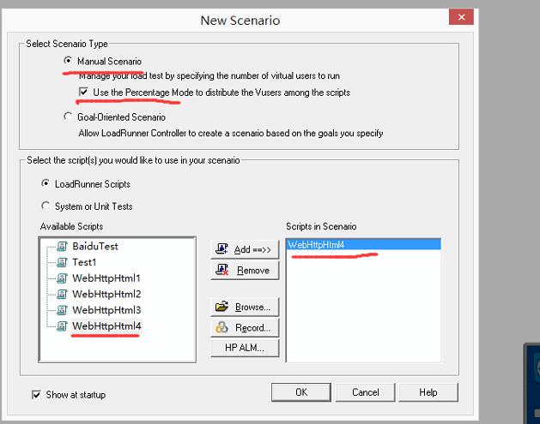
新建场景，将virtual User Generator创建的script 通过Add加入。

Slide 12
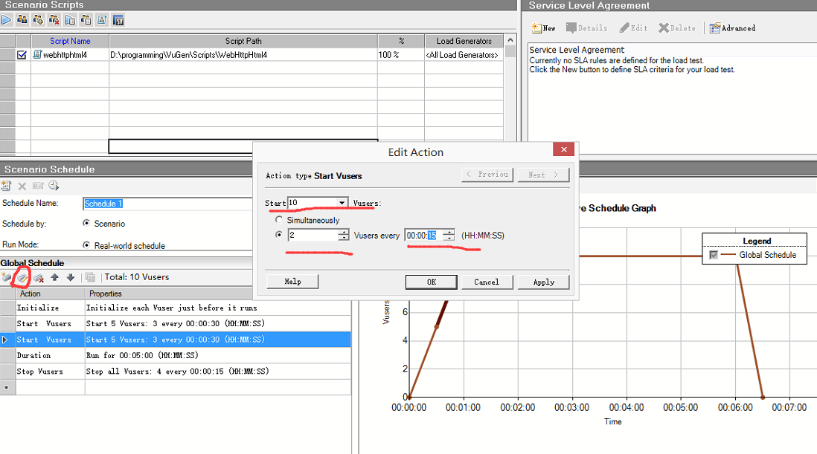
选择Edit Action,缓慢加压：并发总用户10vuser，每15秒启动2个vuser 持续时间15秒

Slide 13
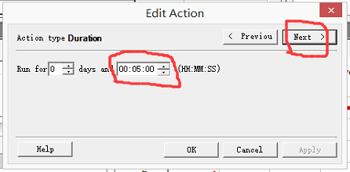
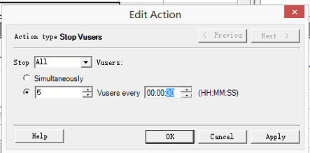
运行持续时间：持续运行5分钟
缓慢减压：每30秒减少5个vuser 持续时间10分钟

Slide 14
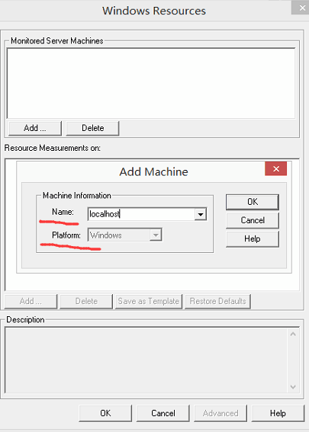
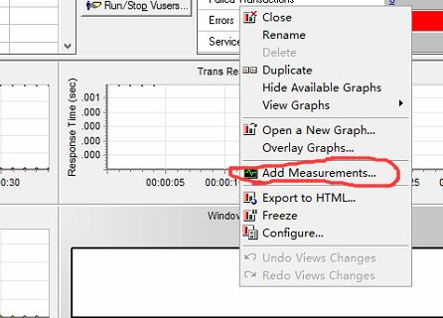
添加虚拟机功能按钮，这里我用的是localhost，系统默认的是windows。
运行持续时间：持续运行5分钟
缓慢减压：每30秒减少5个vuser 持续时间10分钟

Slide 15
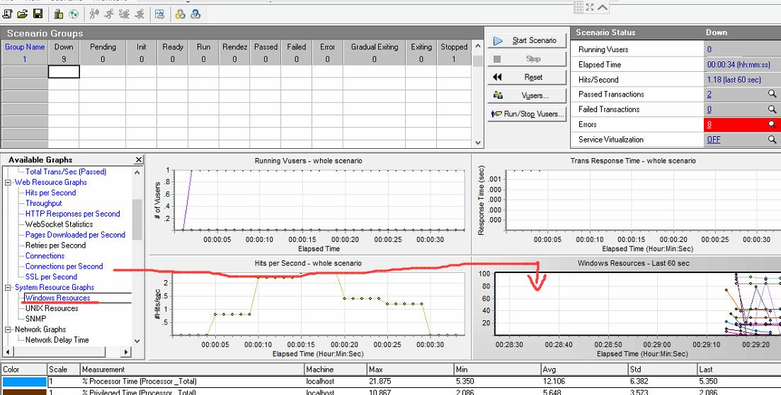
在windows框中右键选择Add Measurements,添加Machine

Slide 16
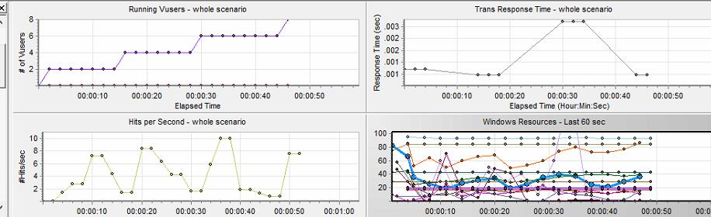
用户数量、响应时间、每秒点击次数时间

Slide 17
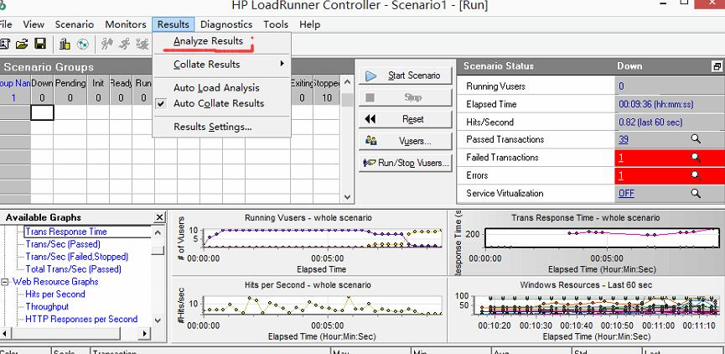
运行结束后进行结果分析

Slide 18
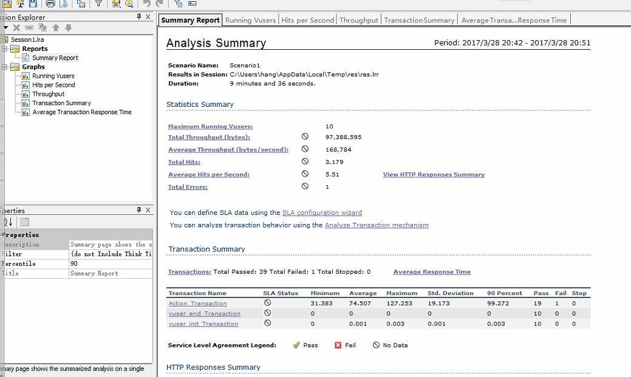

Slide 19
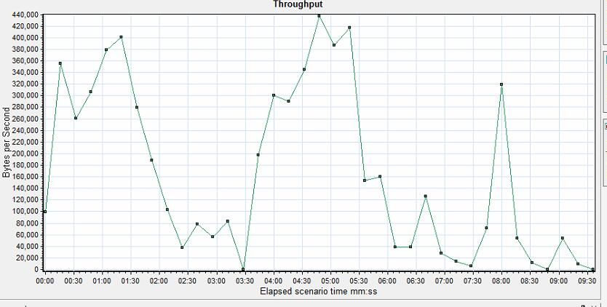
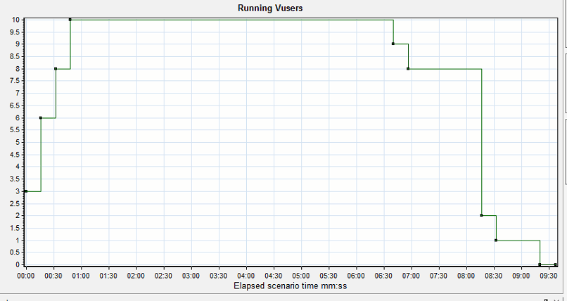
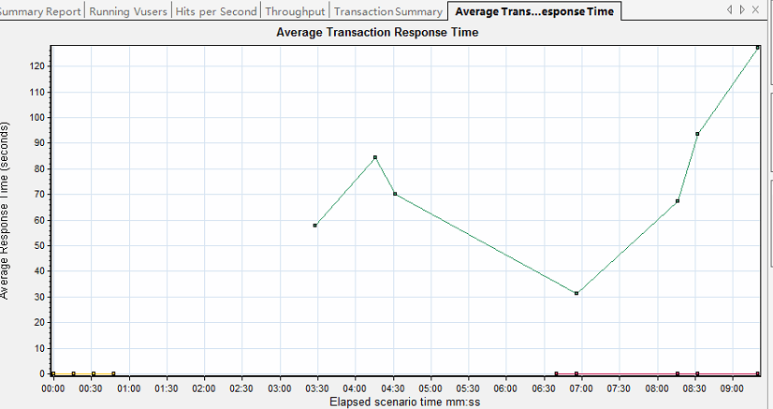
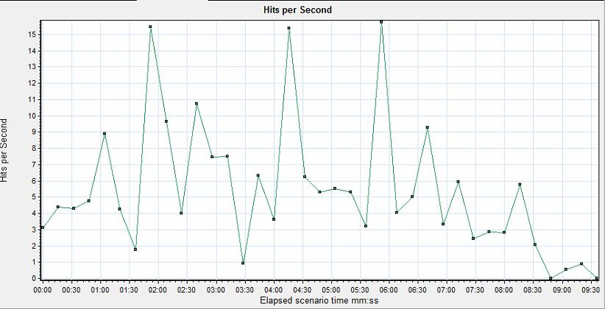
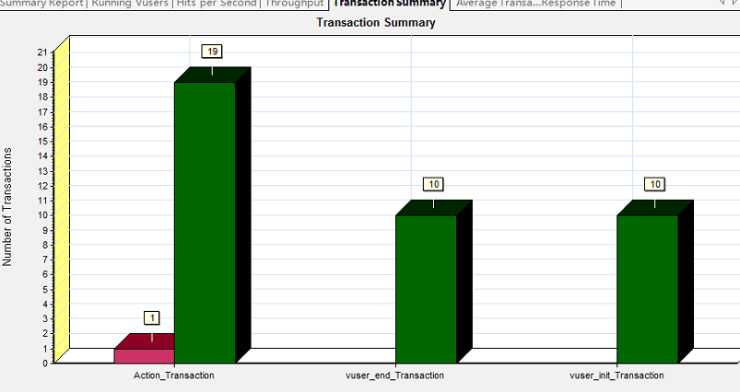

Slide 20
压力测试
负载测试
IP欺骗

Slide 21
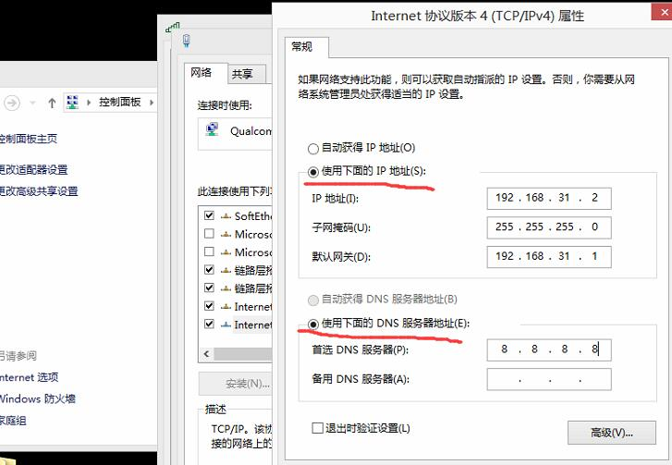
使用IP欺骗，各个Load Generator机器必须使用固定的IP地址，不是使用动态IP。先修改ipv4地址

Slide 22
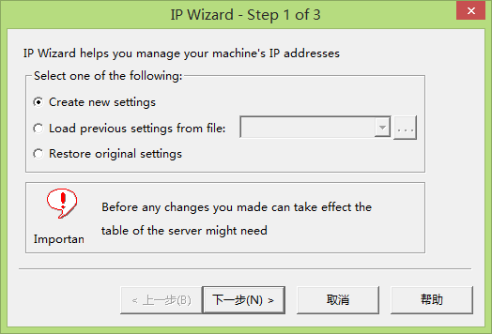
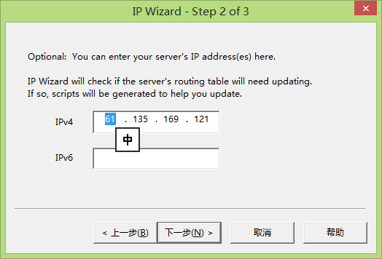
在菜单栏中，打开IP Wizard，new setting
输入web server的IP地址，这里我理解为百度首页的ip地址：61.135.169.121

Slide 23
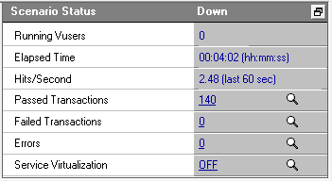
在controller中，启用Scenario->Enable IP Spoofer，勾选“Tools”—>“Export Mode”
“Tools”—>“Options”—>“General”
Multiple IP address mode选择“IP address allocation per process”
“Diagnositics”—“Configuration”，Web Page Diagnostics”设置为Disable.

